Slide 1
Инклюзивная танцевальная реабилитация как ресурс реализации программ дополнительного образования
ФЕДЕРАЛЬНОЕ ГОСУДАРСТВЕННОЕ БЮДЖЕТНОЕ ОБРАЗОВАТЕЛЬНОЕ УЧРЕЖДЕНИЕ ВЫСШЕГО ОБРАЗОВАНИЯ МОСКОВСКИЙ ПЕДАГОГИЧЕСКИЙ ГОСУДАРСТВЕННЫЙ УНИВЕРСИТЕТ
Кафедра Управления образовательными системами им. Т.И. Шамовой
44.04.01. «Педагогическое образование»
«Менеджмент в образовании»
Магистрант МОЭ34-МВО1701
Сорокина Софья Сергеевна
Научный руководитель:
Доцент, Кандидат педагогических наук
Аттаева Лейла Иналовна
Москва – 2019
Notes:
Уважаемые члены комиссии, коллеги! Тема нашей квалификационной работы: «Инклюзивная танцевальная реабилитация как ресурс реализации программ дополнительного образования».

Slide 2
Противоречия
Требования осуществления инклюзии
Неподготовленность образовательных организаций
Направленность на реабилитацию
Отсутствие эффективных образовательных программ
Потребность в инклюзивной реабилитации
Неготовность общества
Notes:
Актуальность данной темы обусловлена рядом потребностей современного общества: реализация права на образование каждого, социализация и гуманизация общества, доступность получения образования лицами различных категорий, всестороннее развитие. Исходя из чего были выдвинуты противоречия.

Slide 3
Проблема
Какая программа ДО для лиц с ОВЗ будет способствовать их успешной реабилитации и социализации?
Notes:
Данные противоречия позволили окончательно сформулировать тему и определить проблему диссертационного исследования.

Slide 4
Цель
Разработать программу инклюзивного ДО, направленную на реабилитацию лиц с ОВЗ на основе танцевального взаимодействия

Slide 5
Объект и предмет
Объект: дополнительное образование в условиях инклюзии
Предмет: программа инклюзивной танцевальной реабилитации

Slide 6
Гипотеза
Инклюзивная танцевальная реабилитация как ресурс реализации программ дополнительного образования будет успешной если:
будут изучены основные подходы к проблеме инклюзивного и дополнительного образования;
будет выявлена эффективность программы инклюзивной танцевальной активности и ее положительное влияния на социализацию и эмоционально-волевую сферу лиц с ограниченными возможностями здоровья.
будет разработана программа инклюзивной танцевальной реабилитации лиц с ОВЗ на базе дополнительного образования;
Notes:
С учётом выдвинутой нами гипотезы были обозначены задачи.

Slide 7
Задачи
Проанализировать
Выявить
Разработать
Конкретизировать
Notes:
Для осуществления которых исследование было разделено на 2 этапа.

Slide 8
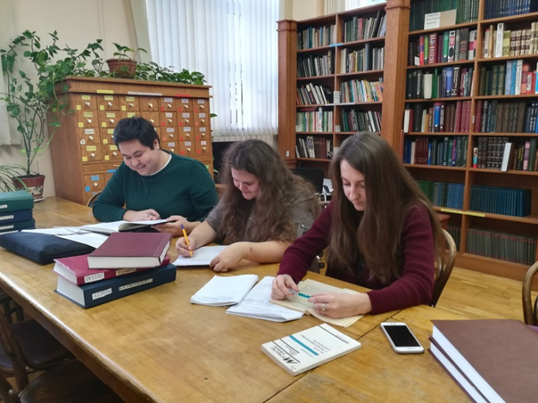
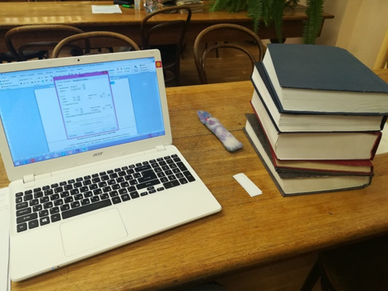
Теоретический этап
изучены авторефераты диссертаций и другие научные работы по темам, близким к изучаемой;
изучена локально-нормативная документация;
составлен аннотированный список научной литературы, затрагивающей вопросы инклюзивного и дополнительного образований;
обзор официальных сайтов организаций дополнительного образования.
Работа с источниками в библиотеке МПГУ
Рабочие материалы
Notes:
Реализация теоретического этапа нашего исследования заключалась в решении первых 2-ух задач. Изучение нормативно-правовой базы подтвердило обоснованность прав людей с ОВЗ и на обучение, и на доступную среду. Анализ научной психолого-педагогической литературы позволило акцентировать внимание непосредственно на реабилитации лиц с особенностями в развитии посредством танцевальной активности в условиях инклюзии.

Slide 9
Терминология
Инклюзивная танцевальная реабилитация – это комплекс мер, направленный на работу с музыкой и движением лиц с ограниченными возможностями здоровья в условиях взаимодействия с обществом, целью которого является восстановление, развитие и компенсация поврежденных или утраченных способностей к осуществлению профессиональной, общественной и бытовой деятельности учитывая индивидуальные интересы и возможности.
Notes:
Также, на основе изученной информации, нами был введён новый термин – инклюзивная танцевальная реабилитация, который позволяет более чётко определить направление нашей работы.

Slide 10
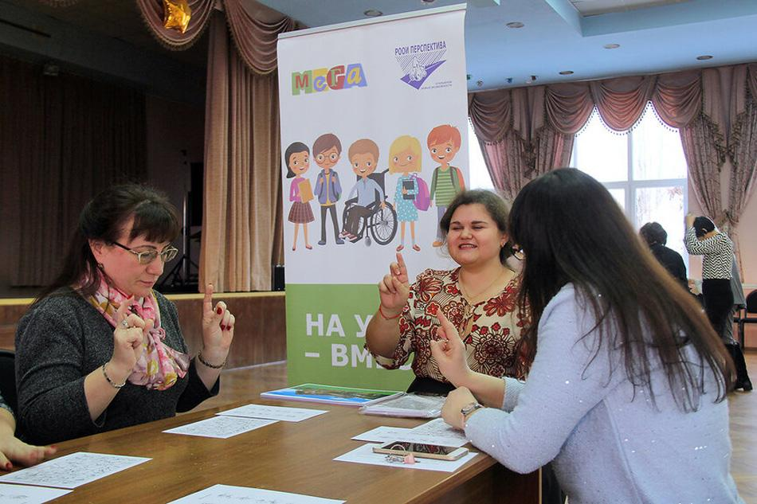
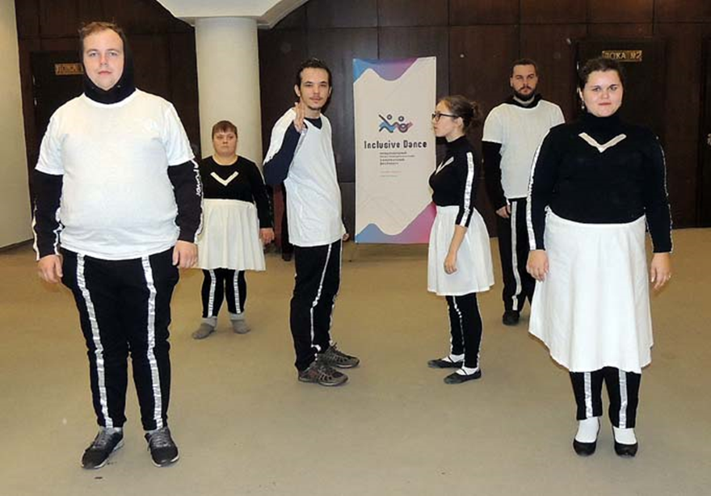
Практический этап
наблюдение за реализацией программ на примерах реальных организаций;
организация и проведение ряда инклюзивных мероприятий;
выявление критериев эффективности;
разработка и проведение анкетирования;
первичная диагностика испытуемой группы;
составление программы для осуществления обучения лиц различных категорий на базе дополнительного образования;
вторичная диагностика испытуемой группы.
«День инклюзии» для преподавателей. Мастер-класс по жестовому языку
Репетиция Инклюзивного танцевального коллектива «Под нашим небом»
Notes:
Практический этап мы начали со знакомства с существующими инклюзивными танцевальными коллективами, центрами, реализующими программы дополнительного образования, организациями, сотрудничающими с НКО, благотворительными мероприятиями, связанными напрямую с инклюзивными танцами. Для более полной картины, нами также были организованны некоторые инклюзивные мероприятия, в том числе, Международный благотворительный танцевальный фестиваль Inclusive Dance в разных городах России и с участием инклюзивных танцевальных коллективов из разных стран.

Slide 11
Анкетирование
участники программ ИТР с ОВЗ,
участники-волонтёры программ ИТР,
родители участников программ ИТР с ОВЗ,
педагоги-хореографы инклюзивных программ,
люди, не относящиеся к ИТР
Notes:
Среди базы коллективов нами были выбраны некоторые из разных возрастных категорий и с танцорами с разнообразными особенностями в развитии для проведения анкетирования, с целью выяснения актуальности и практичности проекта. Это также позволило выделить критерии эффективности программ. Анкеты, а также подробные ответы на вопросы по темам инклюзивного танца и танцевальной реабилитации представлены в работе в Приложениях 1 и 2. В качестве одного из основных вопросов, выбран «О влиянии танцев на людей с ОВЗ». Всего в опросе, на момент подведения итогов, поучаствовало 113 человек. Практически все опрошенные отметили несомненное положительное влияние, 5 слышали об инклюзивных танцах, но не могут ответить на такой вопрос, 2 ничего никогда не слышали об инклюзивном танце и 2 человека категорично считают, что танцевать может далеко не каждый человек и танцы им никак не помогут.

Slide 12
Критерии эффективности
Красота (имидж)
Хореография
Исполнительское мастерство
Инклюзивность
Требовательность
Сложность
Нацеленность на успех
Интерес
Благодарность
Notes:
Благодаря возможности обмена опытом и наблюдением за реализацией программ дополнительного образования, танцевальной терапии и реабилитации посредством танца с каждой из организаций, представленных в базе, мы смогли выделить критерии эффективности ИТР. Это те аспекты, на которые важно обратить внимание при осуществлении реабилитационного процесса во время обучения инклюзивному танцу в системе дополнительного образования.

Slide 13
Технологическая карта Программы
Удовольствие
Интерес
Горе
Отвращение
Агрессия
Пренебрежение
Удивление
Робость
Страх
Воля
Эмоции
Решительность
Целеустремленность
Настойчивость
Смелость
Дисциплинированность
Выдержка
Самостоятельность
Социальность
Коммуникабельность
Воспитание
Уважение
Равенство
Совесть
Аккуратность
Notes:
В качестве основы изучения влияния инклюзивного танца на реабилитацию лиц с ОВЗ мы произвели оценки состояния эмоционально-волевой сферы и социализации каждого участника группы. Для этого было решено использовать следующие компоненты. Для определения влияния программы ИТР на эмоции, волю и социальность людей с ОВЗ нами были разработаны кейсы – Приложения 3-5.

Slide 14
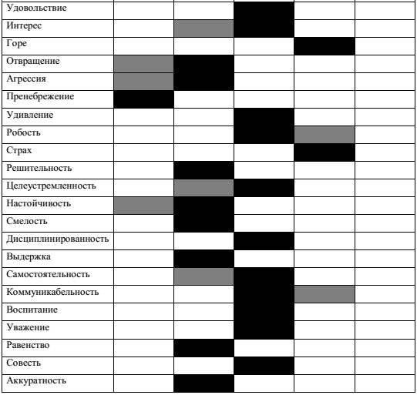
Влияние ИТР на лиц с ОВЗ (1)
Вера Д.
1 2 3 4 5
Notes:
Решая ситуативные задачи участники экспериментальной группы демонстрировали уровень адекватности понимания определенных реакций и их применение в жизни. Соответственно, методика была проведена до начала осуществления апробации программы и после. Результаты отображены на слайде и в приложении ВКР. Серым цветом отмечены данные первичной диагностики, черным – вторичной. Приложения 6 и 8.

Slide 15
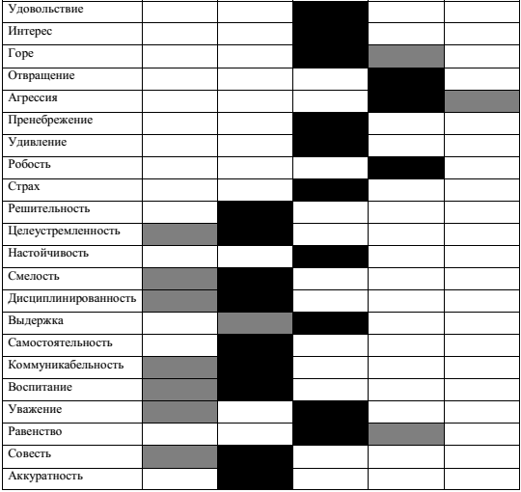
Влияние ИТР на лиц с ОВЗ (2)
Тимофей К.
1 2 3 4 5
Notes:
Конечно, изменения происходили у каждого абсолютно по-разному. На те рассматриваемые компоненты, что были изначально в состоянии нормы - ухудшающего влияния не оказано.

Slide 16
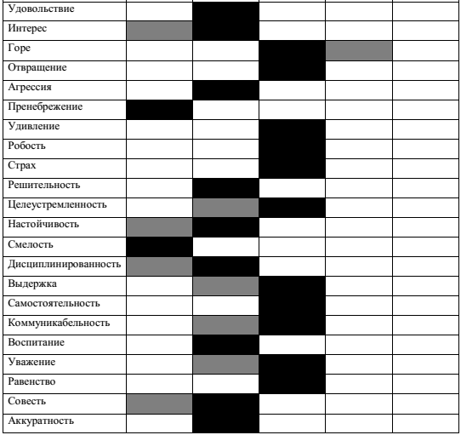
Влияние ИТР на лиц с ОВЗ (3)
Илья К.
1 2 3 4 5
Notes:
Есть и такие, на которые программа пока не оказала влияние вовсе или оказала настолько слабое, что рано было говорить о качественных изменениях.

Slide 17
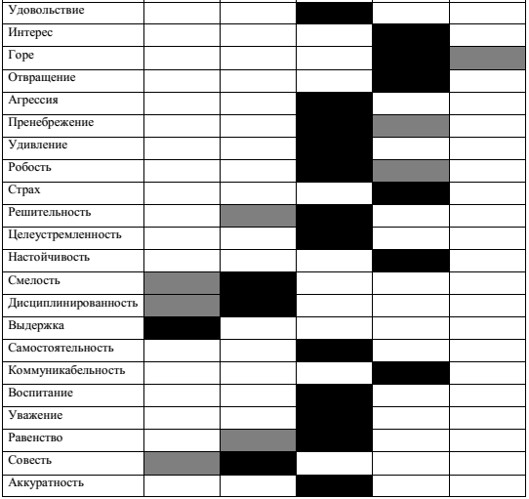
Влияние ИТР на лиц с ОВЗ (4)
Анна К.
1 2 3 4 5
Notes:
Однако качественные изменения наблюдаются у каждого участника и среди разных компонентов. Что без сомнения подтверждает полезность и эффективность апробированной программы.

Slide 18
Программа Инклюзивной танцевальной реабилитации
Блок I. Осознание своего тела
Блок II. Знакомство с музыкой
Блок III. Характер движения
Блок IV. Ощущение пространства
Блок V. Взаимодействие
Блок VI. Танец
Блок VII. Тренинги
Блок VIII. Конкурсы, выступления, мероприятия
Блок IX. Совместные выходы
Notes:
На основе полученных результатов, нами было доказано, что эффективная программа Инклюзивной танцевальной реабилитации должна быть поэтапной и включать в себя следующие блоки. Таким образом, начиная с постепенного знакомства человека с собой и со своими возможностями, с окружающими звуками, возможностью использования траектории и пространства, а главное, взаимодействия с окружающим миром. Посредством постановки танцев, у участником программы появляется возможность проживания определенных чувств, эмоции, обыгрывание различных ситуаций. Однако, работа должна основываться не только на постановке хореографии. Для этого важно включить в занятия тренинги. Обязательно у танцоров должна быть возможность продемонстрировать свои результаты на итоговых концертах, соревнованиях. И, конечно, важна внеурочная деятельность, которая помогает повысить уровень сплоченности и доверительного отношения, в дополнении служить отвлечением от замыкания на образовательном процессе, перенося его на бытовые ситуации. Более подробное описание блоков программы также представлено в Приложении 7 ВКР.

Slide 19
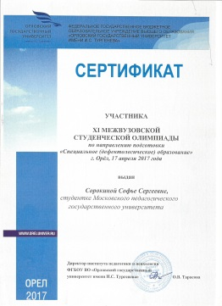
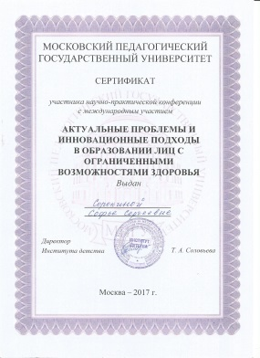
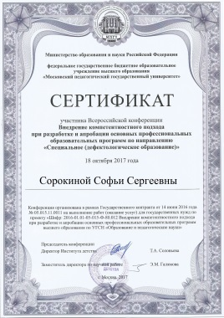
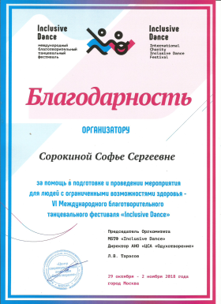
Публикации и конференции
Сорокина С.С. Развитие эмоциональной сферы людей с синдромом Дауна в процессе занятий танцами: вып.квал.раб. ... бакалавр: 44.03.03 / Сорокина Софья Сергеевна – М., 2017. – 61 с.
Сорокина С.С. Доступность учреждений как критерий качества образования // Научная школа Т.И. Шамовой: методолого-теоретические и технологические ресурсы развития образовательных систем: Сборник статей X Международной научно-практической конференции «Шамовские педагогические чтения научной школы Управления образовательными системами» (25 января 2018 г.) / Отв. ред. С.Г. Воровщиков, О.А. Шклярова. В 2 ч. Ч. 2. – М.: 5 за знания; МПГУ, 2018. – С. 507-509.
Сорокина Софья Сергеевна Руководитель инклюзивного танцевального коллектива «Под нашим небом» https://vk.com/under_our_sky Sonya12-04-95@mail.ru
Notes:
Таким образом, все поставленные задачи выполнены, гипотеза подтверждена. Некоторые результаты нашего исследования представлены в публикациях и на конференциях. Стоит отметить, что работа по изучении вопросов реализации программ дополнительного образования в условиях инклюзии на этом не закончена. В дальнейшем планируется расширить содержание программы ИТР, а также изучить другие формы реабилитации с использованием творческих направлений. Самое главное, при осуществлении инклюзии понимать, что настоящая инклюзия в обществе наступит тогда, когда исчезнет необходимость в данном термине. Спасибо за внимание. С удовольствием ответим на все возникшие вопросы.

